Slide 1
Робота учениці 7 класу Вишнівської загальноосвітньої школи І-ІІІ ступенів №3 Києво-Святошинського району Київської області Левчук Марини Вчитель історії Кравчук О.О

Slide 2
Проект на тему:
Порівняльний аналіз історичних подій:
1.Війни Росії з Наполеоном 1812 р.,що відбулася 200 років тому.
2.Війни з фашистською Німеччиною на території Радянського Союзу 1941-1945р.-Великої Вітчизняної війни.

Slide 3
План
1.Наполеон Бонапарт та його плани відносно Москви.
2.Партизанский рух та підпільний рух жителів Москви.
3.Розгром Наполеона у 1812р.під Москвою.
4.Плани Адольфа Гітлера відносно Москви у 1941р.
5.Мужність і героїзм захисників Москви.
6.Кінець міфу про непереможність німецької-фасшитської армії.

Slide 4
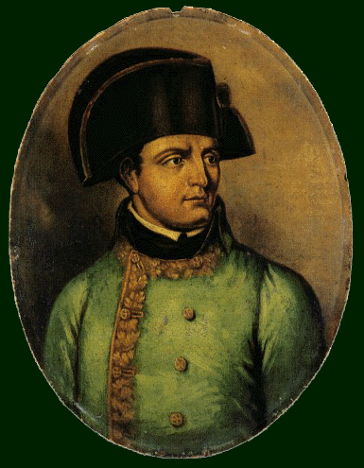
Наполео́н Бонапа́рт І (15 серпня 1769 — 5 травня 1821) — французький імператор у 1804—1814 і 1815.Генерал революційної армії з 1796, 1799 року повалив владу Директорії, ставши консулом, а згодом — імператором. З 1803 завоював майже всю Європу, створивши на її території маріонеткові королівства для своїх братів. Зазнавши поразки у битві під Лейпцигом (1813), після вступу армії союзників до Парижа, був змушений зректися престолу, після чого його було заслано на острів Ельбу. В березні 1815 знову захопив владу, але зазнав поразки від англійських військ біля Ватерлоо, після чого його було заслано на Острів Святої Єлени. Встановлені ним закони понині діють у Франції.

Slide 5
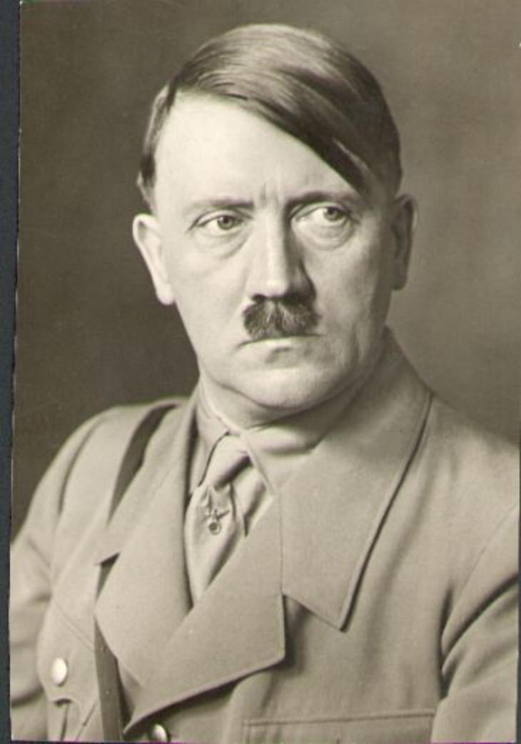
Адо́льф Гі́тлер ( 20 квітня 1889, Браунау-на-Інні, Австрія — † 30 квітня 1945, Берлін) — рейхсканцлер Німеччини з 1933 по 1945 рік, провідник Націонал-соціалістичної робітничої партії Німеччини (НСДАП), ідеолог нацизму. Військово-промисловий комплекс, який він допоміг створити, вивів Німеччину з глибокої економічної кризи, в якій та опинилася після Першої світової війни. Гітлер розв'язав Другу світову війну, у якій Німеччина зазнала поразки.

Slide 6
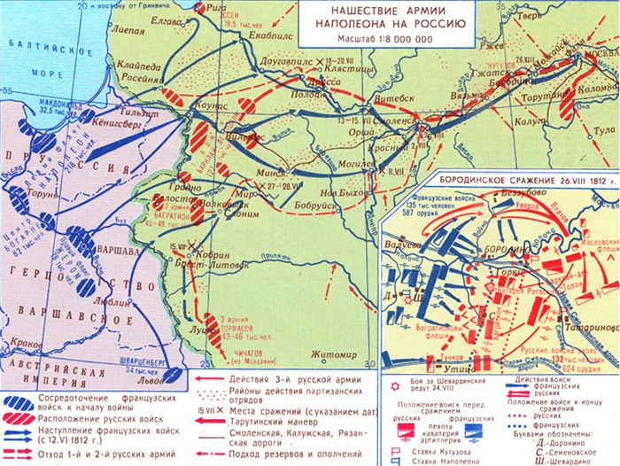
Карта Москви 1812р.

Slide 7
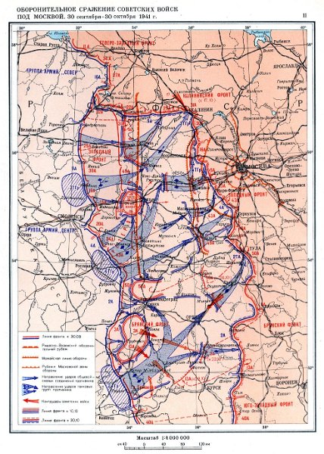
Карта Москви 1941р.

Slide 8
Порівняльний аналіз битви за Москву у 1812 році у період війни Росії з Наполеоном і битви за Москву у війні з фашистською Німеччиною на території Радянського Союзу 1941р.-1945р.-Великої Вітчизняної війни
У червні 1812 р., зібравши 640-тисячну «Велику армію», Наполеон рушив на Росію. Незважаючи на чисельну перевагу ворога, російські війська, відступаючи, зуміли з'єднатися поблизу Смоленська. Наполеон рвався до Москви, сподіваючись, що захоплення другої російської столиці змусить Олександра І капітулювати.Після битви французи зайняли Москву, але так і не дочекавшись мирних пропозицій росіян, Велика армія була вимушена розпочати відступ на захід, який завершився майже повною її загибеллю. Партизанська війна, російська армія і суворі морози призвели до повної катастрофи військ Наполеона. До Франції повернулось трохи більше 100 тисяч людей!

Slide 9
Захист Москви у період Великої Вітчизняної війни.
Основні зусилля фашистських військ німецько-восени 1941 р. були спрямовані на захоплення Москви. Битва за Москву тривала з 30 вересня 1941 р. до 20 квітня 1942 5-6 грудня 1941 Червона Армія перейшла в наступ, Фронт оборони противника було прорвано. Фашистські війська були відкинуті від Москви на 100-250 км. План захвата Москви провалився, блискавична війна на сході не відбулася.
Перемога під Москвою мала велике міжнародне значення. Японія і Туреччина утрималися від вступу у війну проти СРСР. Збільшений авторитет СРСР на світовій арені сприяв створенню антигітлерівської коаліції. Однак влітку 1942 р. через помилки радянського керівництва (насамперед Сталіна) Червона Армія потерпіла ряд великих поразок на Північно-Заході, під Харковом та в Криму. Німецько-фашистські війська вийшли до Волги - Сталінграда та Кавказу. Запекла оборона радянських військ на цих напрямах, а також переведення економіки країни на військові рейки, створення злагодженого військового господарства, розгортання партизанського руху в тилу ворога підготували необхідні умови для переходу радянських військ у наступ.

Slide 10
Висновки
Таким чином,оборона міста Москви у Вітчизняній Війні 1812 р. Наполеона з Росією і оборона міста Москви у війні Радянського Союзу з фашистською Німеччиною у 1941-1945 р.р. мали багато спільного.
В першу чергу, це патріотизм жителів Москви в обох війнах. І Наполеон і Гітлер розраховували, що їхні війська швидко зламають опір захисників Москви і оволодіють столицею,але обидва глибоко помилялись.
І у війні 1812 р. і у війні 1941-1945 р.р. ворог мав військову перевагу, але віра у перемогу захисників Москви,партизанська боротьба привели до поразки 640-тисячну армію Наполеона у 1812 р. і до зубів озброєну армію Гітлера

